Slide 1
APLICAÇÕES DE LINGUAGEM DE PROGRAMAÇÃO ORIENTADA A OBJETO
04
Prof. Marcos

Slide 2
SWING
Do AWT para o SWING
AWT: Abstract Windowing Toolkit
Manipulação de interfaces gráficas
    import java.awt.*;
SWING: Puramente Java2
Implementa e estende a AWT
Muitos componentes melhorados
Caixas de diálogos padronizadas
Muitos ouvidores de eventos
    import javax.swing.*;

Slide 3
SWING
Introdução
Pacote de classes e interfaces criado em 1997;
Fazem parte de um cojunto mais genérico de
componentes gráficos, chamado de JFC (Java
Foundation Classes);
Implementados inteiramente em Java;
Possuem as mesmas estruturas que os
componentes AWT;

Slide 4
SWING
Características dos Componentes
Exemplo: Botão
Propriedades
Metodos
Eventos
JButton

Slide 5
SWING
Criando um Componentes
Criar Instanciar o objeto: b = new JButton(“Excluir”);
Configurar
    Propriedade: b.text = “Confirmar”;
    Metodo: b.setText(“Excluir”);
Adicionar
    Panel p.add(b);
    Frame add(b);
Ouvir
    Evento: Listeners

Slide 6
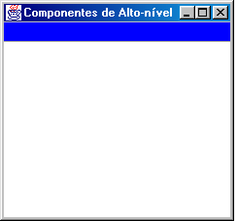
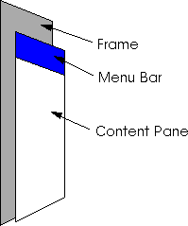
SWING
Componentes
dividido em duas áreas:
  1. content pane ou painel de conteúdo
  2. barra de menu

Slide 7
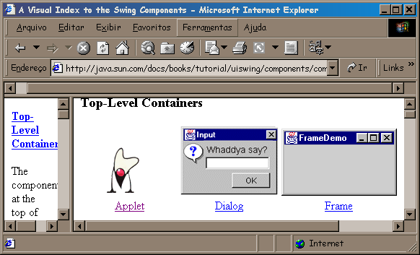
SWING
Componentes
Label
Menu bar
Text field
Button
Menu
Caixa
De Diálogo

Slide 8
SWING
Componentes
FRAME
  Representa uma janela com título
LABEL
  Mostra um rótilo no frame
BUTTON
  Representa o botão de comando que é ouvido dentro do frame e ocasiona um evento
TEXT
  Local para manipulação de informações entradas pelo usuário

Slide 9
SWING
Como Criar o Frame - Instanciado
import javax.swing.*;
import java.awt.*;
import java.awt.event.*;
public class ExemploXa implements ActionListener
{
JButton B1, B2;
JTextField Tx1, Tx2 ;
JLabel L1, L2, L3;
...
Para tratamento
dos eventos
O swing usa
o J
na frente

Slide 10
SWING
Como Criar o Frame - Instanciado
O swing usa
o J
na frente
public ExemploXa()
{
JFrame frame = new JFrame("Exemplo de SWING");
frame.setSize(400,300);
frame.setLocation(100,100);
frame.setDefaultCloseOperation(JFrame.EXIT_ON_
CLOSE);
...
Para fechar
clicando no X

Slide 11
O swing usa
o J
na frente
SWING
Como Criar o Frame - Instanciado
L1 = new JLabel("Este é uma exemplo de SWING");
... L2 = new JLabel("RESULTADO");
... L3 = new JLabel("");
...
Tx1 = new JTextField("Digite um Numero aqui:");
...Tx2 = new JTextField("Digite outro Numero aqui:");
...
B1 = new JButton("Somar");
...B2 = new JButton("Sair");
...

Slide 12
SWING
Como Criar o Frame – Instanciado
ADICIONANDO NO FRAME
...
frame.getContentPane().setLayout(null);
frame.getContentPane().add(L1);
frame.getContentPane().add(L2);
frame.getContentPane().add(L3);
frame.getContentPane().add(B1);
frame.getContentPane().add(B2);
frame.getContentPane().add(Tx1);
frame.getContentPane().add(Tx2);
frame.setVisible(true);
Comando
para
mostrar
o frame

Slide 13
SWING
Como Criar o Frame - Instanciado
public void actionPerformed(ActionEvent e)
{
double Num;
NO AWT ➔ if (e.getActionCommand() == "sair”)
NO SWING ➔ if (e.getSource() == B2)
System.exit(0);
else {
Num = Double.parseDouble(Tx1.getText()) +
Double.parseDouble(Tx2.getText());
L3.setText(Double.toString(Num)); } }

Slide 14
SWING
Como Criar o Frame - Instanciado
public static void main(String[] args)
{
new ExemploXa();
}
O frame já foi mostrado no:
frame.setVisible(true);

Slide 15
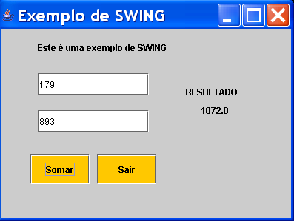
SWING
Como Criar o Frame - Instanciado

Slide 16
SWING
Como Criar o Frame - Herdado
import javax.swing.*;
import java.awt.*;
import java.awt.event.*;
public class ExemploXb extends
JFrame implements ActionListener
{
JButton B1, B2;
JTextField Tx1, Tx2 ;
JLabel L1, L2, L3; ...
Para tratamento
dos eventos
O swing usa
o J
na frente

Slide 17
SWING
Como Criar o Frame - Herdado
public ExemploXb()
{
setTitle("Exemplo de SWING");
setSize(400,300);
setLocation(100,100);
setDefaultCloseOperation(JFrame.EXIT_ON_
CLOSE);
...
Para fechar
clicando no X

Slide 18
SWING
Como Criar o Frame - Herdado
L1 = new JLabel("Este é uma exemplo de SWING");
... L2 = new JLabel("RESULTADO");
... L3 = new JLabel("");
...
Tx1 = new JTextField("Digite um Numero aqui:");
...Tx2 = new JTextField("Digite outro Numero aqui:");
...
B1 = new JButton("Somar");
...B2 = new JButton("Sair");
...

Slide 19
SWING
Como Criar o Frame – Herdado
ADICIONANDO NO FRAME
...
getContentPane().setLayout(null);
getContentPane().add(L1);
getContentPane().add(L2);
getContentPane().add(L3);
getContentPane().add(B1);
getContentPane().add(B2);
getContentPane().add(Tx1);
getContentPane().add(Tx2);

Slide 20
SWING
Como Criar o Frame - Herdado
public void actionPerformed(ActionEvent e)
{
double Num;
if (e.getSource() == B2)
System.exit(0);
else
{
Num = Double.parseDouble(Tx1.getText()) +
Double.parseDouble(Tx2.getText());
L3.setText(Double.toString(Num)); } }

Slide 21
SWING
Como Criar o Frame - Herdado
public static void main ( String arg[])
{
new Exemplo07B(). setVisible(true);
}

Slide 22
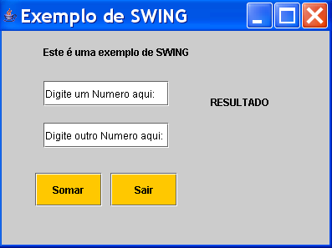
SWING
Como Criar o Frame - Herdado

Slide 23
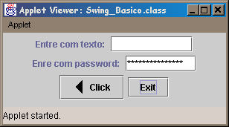
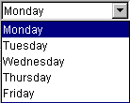




SWING
Componentes Básicos
JCombo Box
JList
JFrame, JLabel,
JTextFIeld, JButtom
JMenu
JSlider
JPanel

Slide 24
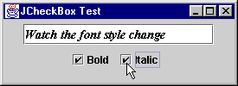


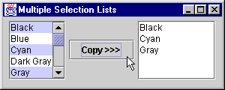
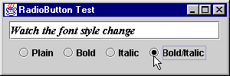
SWING
Componentes Básicos
JCheclBox
JTextArea
Caixa de Dialogo
JRadioButton
JMultipleList

Slide 25
SWING
Exemplo07
COMPONENTES
  Frames
  Button
  Text
  Label
  List
  CheckBox
  RadioBox

Slide 26
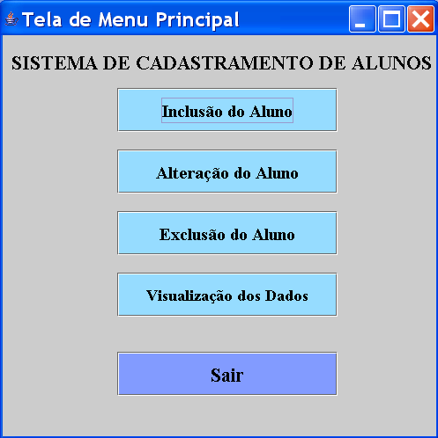
SWING
Exemplo07

Slide 27
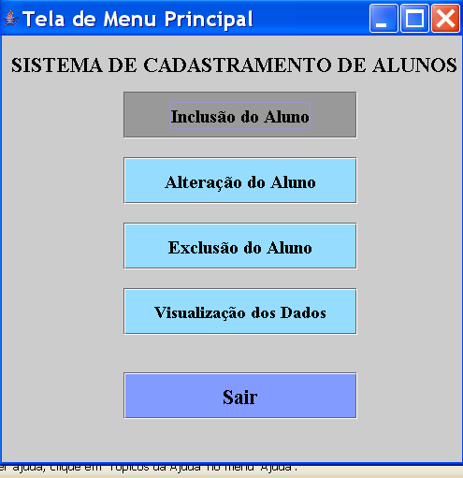
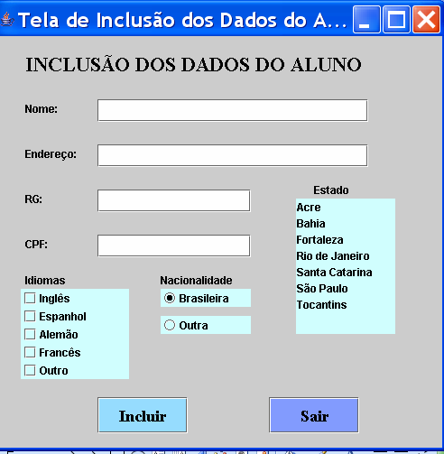
SWING
Exemplo07/Exemplo071

Slide 28
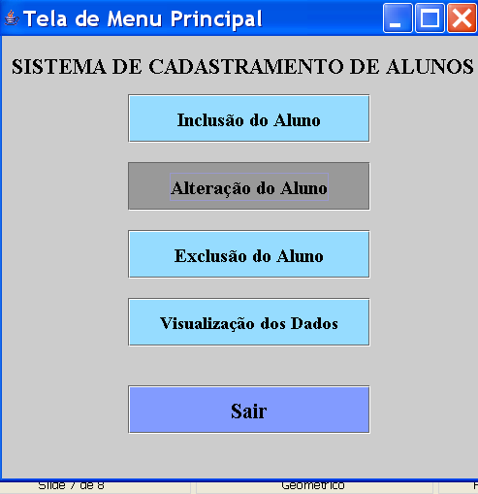
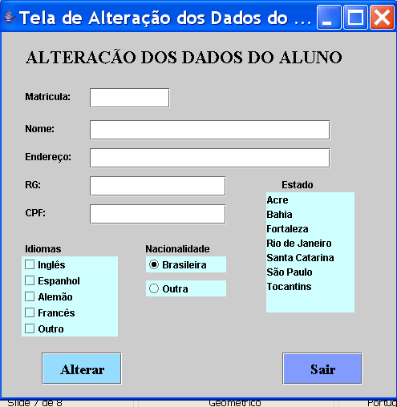
SWING
Exemplo07/Exemplo072

Slide 29
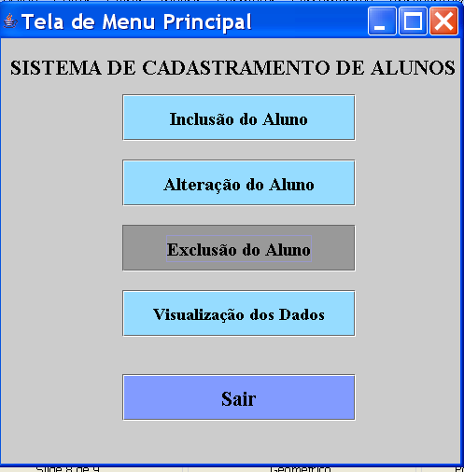
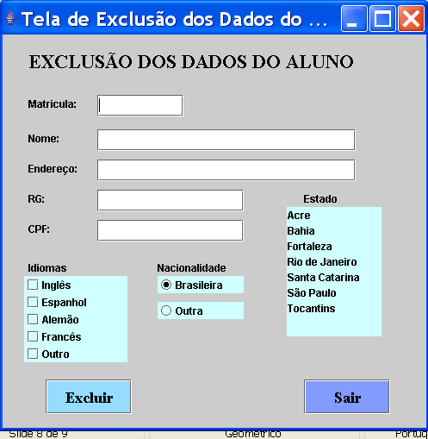
SWING
Exemplo07/Exemplo073

Slide 30
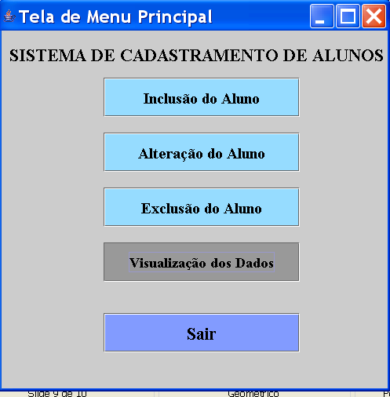
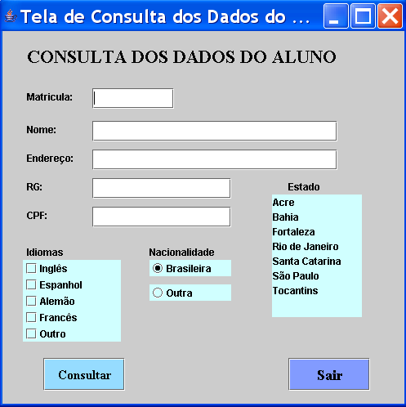
SWING
Exemplo07/Exemplo074

Slide 31
SWING
Exemplo07 – Chamada dos Frames
public void actionPerformed(ActionEvent e)
{
if (e.getSource() == B5)
System.exit(0);
else
...

Slide 32
SWING
Exemplo07 – Chamada dos Frames
if (e.getSource() == B1)
{
Exemplo071 obj = new Exemplo071();
obj.setVisible(true);
}
else
...
if (e.getSource() == B4)
{
Exemplo074 obj = new Exemplo074();
obj.setVisible(true); }

Slide 33

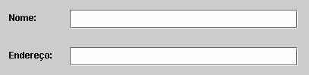
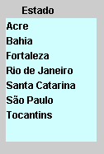
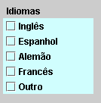

SWING
Exemplo07 - Componentes
JButton B1, B2;
JTextField Nome, End, RG, CPF;
JLabel L1, L2, L3, L4, L5, L6, L7, L8;
DefaultListModel lista;
JList Est;
JCheckBox Idi1, Idi2, Idi3, Idi4, Idi5;
ButtonGroup Bg;
JRadioButton Nac1, Nac2;

Slide 34
SWING
Exemplo07 - JList
lista = new DefaultListModel();
lista.addElement("Acre");
lista.addElement("Bahia");
...
lista.addElement("Tocantins");
Est = new JList(lista);
Est.setSize(110,150);
Est.setLocation(330,180);
Est.setBackground(new Color(208,255,255));
Est.addListSelectionListener(this);

Slide 35
SWING
Exemplo07 - JCheckBox
Idi1 = new JCheckBox("Inglês",false);
Idi1.setLocation(25,280);
Idi1.setSize(120,20);
Idi1.addItemListener(this);
Idi1.setBackground(new Color(208,255,255));
...
Idi5 = new JCheckBox("Outro",false);
Idi5.setLocation(25,360);
Idi5.setSize(120,20);
Idi5.addItemListener(this);
Idi5.setBackground(new Color(208,255,255));

Slide 36
SWING
Exemplo07 - JRadioButton
Nac1 = new JRadioButton("Brasileira", true);
Nac1.setLocation(180,280);
Nac1.setSize(100,20);
Nac1.addItemListener(this);
Nac1.setBackground(new Color(208,255,255));
...
Bg = new ButtonGroup();
Bg.add(Nac1);
Bg.add(Nac2);

Slide 37
SWING
Exemplo07 – Métodos Ouvidores
public class Exemplo091 extends JFrame
lncleements ActionListener,
ListSelectionListener,
ItemListener

Slide 38
SWING
Exemplo07 – Métodos Ouvidores (Botões)
public void actionPerformed(ActionEvent e)
{
if (e.getSource() == B2)
dispose();
else
if (e.getSource() == B1)
{
JOptionPane.showMessageDialog(null,
"ALUNO CADASTRADO COM SUCESSO"

Slide 39
SWING
Exemplo07 – Métodos Ouvidores (List)
public void valueChanged(ListSelectionEvent e)
{
if(Est.getSelectedValue().equals("São Paulo"))
{
JOptionPane.showMessageDialog(null,
"Foi Selecionado: São Paulo",
}
}

Slide 40
SWING
Exemplo07 – Métodos Ouvidores (CheckBox e RadioButton)
public void itemStateChanged(ItemEvent e)
{
if(e.getSource()==Idi3)
{
if(e.getStateChange() ==
ItemEvent.SELECTED)
JOptionPane.showMessageDialog(null,
"Foi Selecionado: Alemão",
}

Slide 41
SWING
Exemplo07 – Métodos Ouvidores (CheckBox e RadioButton)
if(e.getSource()==Nac1)
{
if(e.getStateChange() ==
ItemEvent.SELECTED)
{
JOptionPane.showMessageDialog(null,
"Foi Selecionado: Brasileira",
}
} }

Slide 42
SWING
Exemplo07 – Dar/Tirar Visibilidade
B2.setVisible(true);
B2.setVisible(false);

Slide 43
SWING
Exemplo07 – Habilitar/Desabilitar
Nome.setText("Epaminindas de Oliveira Souza");
Nome.disable();
...
Nome.setText("");
Nome.enable();

Slide 44
SWING
Exemplo07 – Adicionar ao Frame
add(B1); ➔ AWT
Nos SWING
getContentPane().setLayout(null);
getContentPane().add(L1);
getContentPane().add(B1);

Slide 45

SWING

Slide 46
SWING
Exercício03(continuação)
1. Analisar os Exemplo07, Exemplo071
Exemplo072, Exemplo073 e
Exemplo074
2. Alterar o Exercício 03 para SWING (Colocar o J).

Slide 47
SWING
Exercício – Para Apresentar
3. Criar os frames para cadastrar Cursos, Professores e Disciplinas, sendo;
Curso: CodCurso, NomeCurso (List com Administração de Empresas, Bio Medicina, Ciências Biológicas, Ciencias da Computação, Direito, Educação Física, Farmacologia, Rede de Computadores, Sistemas de Informações,...), TipoCurso(RadioButton com Bacharel, Gestão, outros), CargaHorária, CodInstituto.

Slide 48
SWING
Exercício – Para Apresentar
Professor: IdentProf, NomeProf, EndProf (rua/av, numero, bairro, cidade, estado, telfixo, celular), DataNasc, EspecProf (CheckBox com Dierito, Informática, Matemática, Medicina, ...), TituloProf (CheckBox com Bacharel, Especialista Lato Sensu, Mestrado, Doutorado).
Disciplina: CodDisc, NomeDisc, CargaHorária, AulasSemana (RadioButton com 1, 2, 3, 4, 5 e 6), CodCurso.

Slide 49
SWING
Exercício – Para Apresentar
Criar os frames para mosatrar Cursos, Professores, Disciplinas, Cursos e os Professores, Cursos e as Disciplinas, Professorees e as Disciplinas que leciona.

